Slide 1

Tiểu luận chuyên ngành
Website bán thuốc và quản lý bán thuốc

Slide 2
Lý do chọn đề tài
01
Xã hội phát triển, công việc quản lý cần rút ngắn thời gian và thuận tiện
02
Việc mua hàng trở nên thuận tiện, nhanh chóng và chính xác

Slide 3
Mục tiêu
Quản lý cửa hàng
Người dùng mua hàng
Người admin dễ dàng quản lý các hoạt động của cửa hàng
Người dùng mua hàng chủ động, nhanh chóng và thuận tiện
Spring boot framework
Thymerleaf
Boostrap, javascript, jquery, google api, websocket
Hiểu về spring boot, hibernate, spring security, spring social,
Hiểu cách hoạt động thymerleaf, tính năng nổi trội
Sử dụng xây dựng website đẹp mắt, thuận tiện

Slide 4
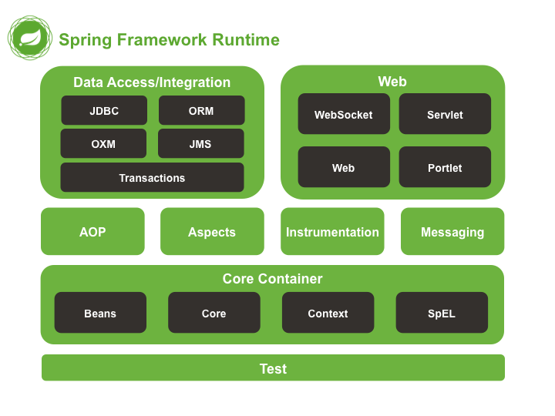
Công nghệ sử dụng
SPRING BOOT
Spring framework là một Java Platform mã nguồn mở. Dựa trên 2 nguyên tắc: Dependency Injection và Aspect Oriented Programming.
Spring boot là một module của spring framework, cung cấp tính năng RAD (Rapid Application Development) – Phát triển ứng dụng nhanh.

Slide 5
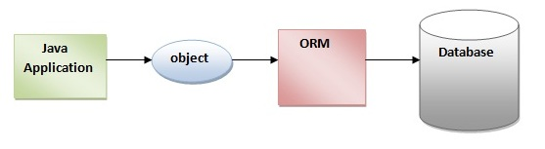
Công nghệ sử dụng
HIBERNATE
Hibernate framework là một giải pháp ORM (Object Relational Mapping) mã nguồn mở, gọn nhẹ.
ORM giúp đơn giản hóa việc tạo dữ liệu, thao tác dữ liệu và truy cập dữ liệu.

Slide 6
Công nghệ sử dụng
Google api
Paypal sdk
Spring security
Spring social
Websocket

Slide 7
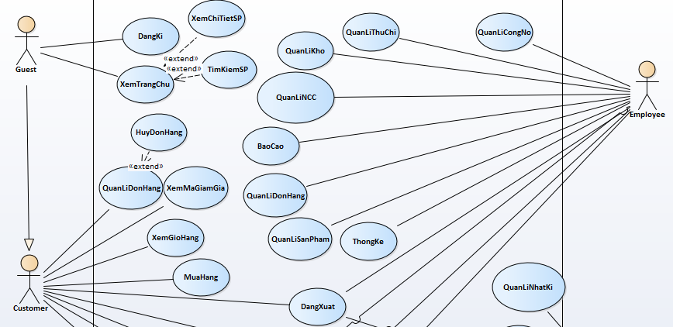
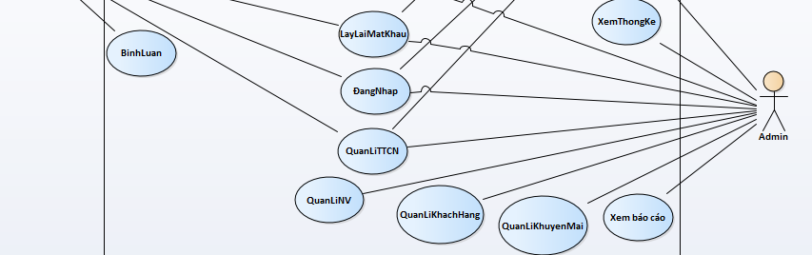
Lược đồ usecase

Slide 8
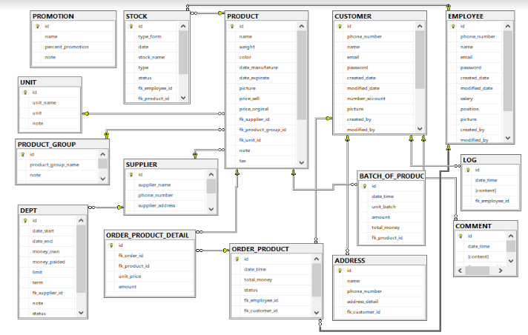
Lược đồ cơ sở dữ liệu

Slide 9
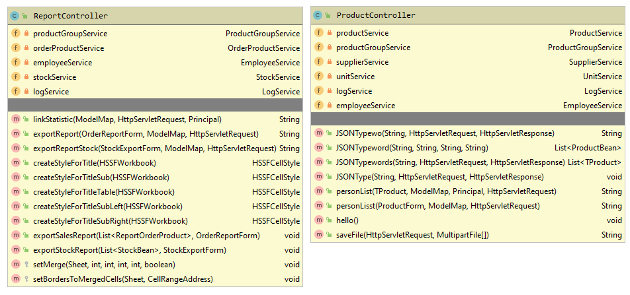
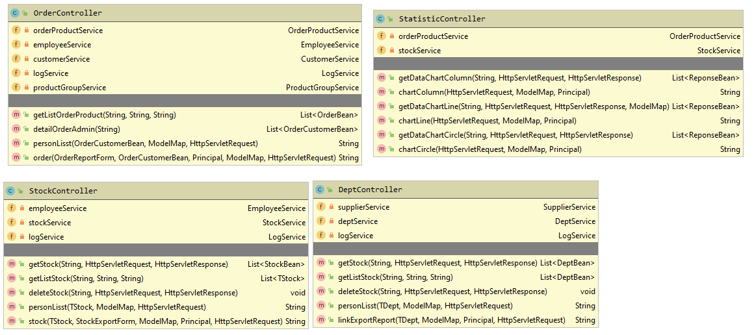
Lược đồ lớp
Controller admin

Slide 10
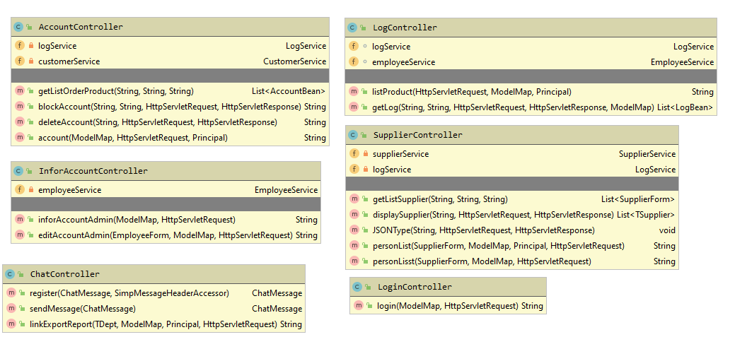
Lược đồ lớp
Controller admin

Slide 11
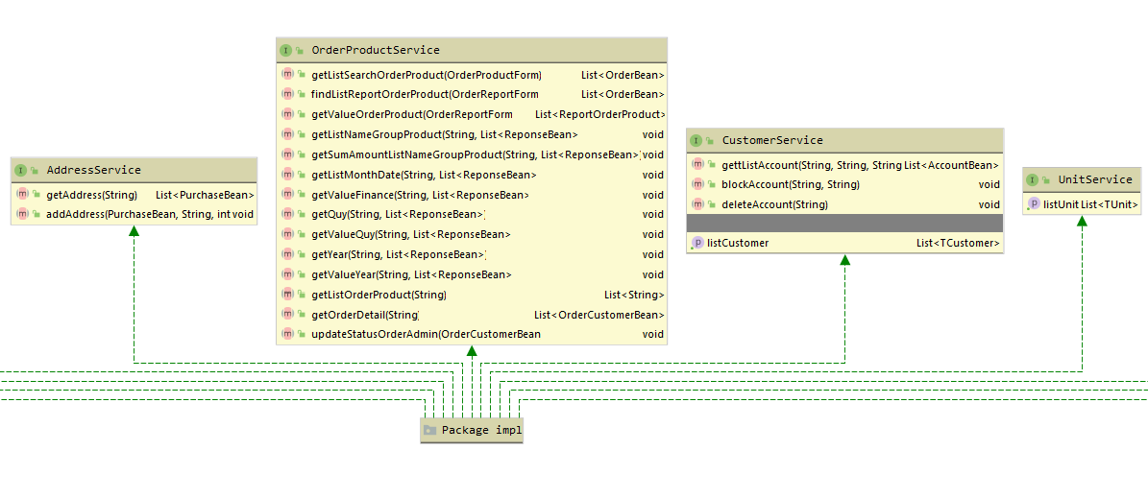
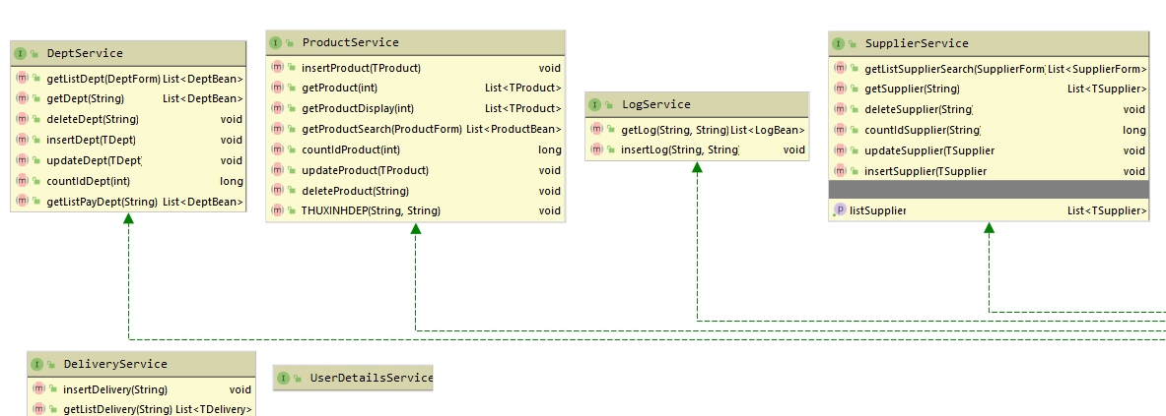
Lược đồ lớp
Service admin

Slide 12
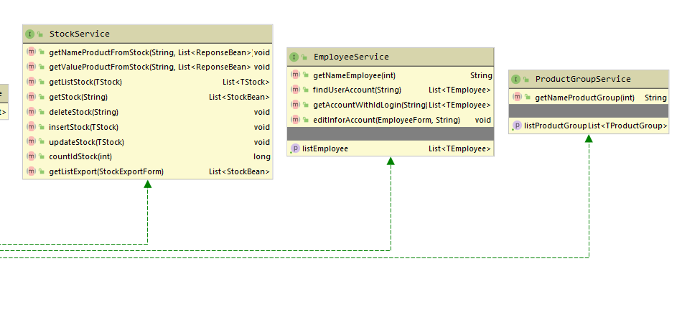
Lược đồ lớp
Service admin

Slide 13
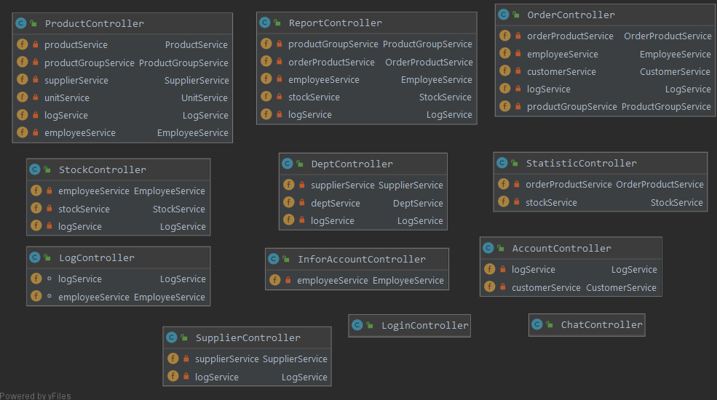
Lược đồ lớp
Controller client

Slide 14
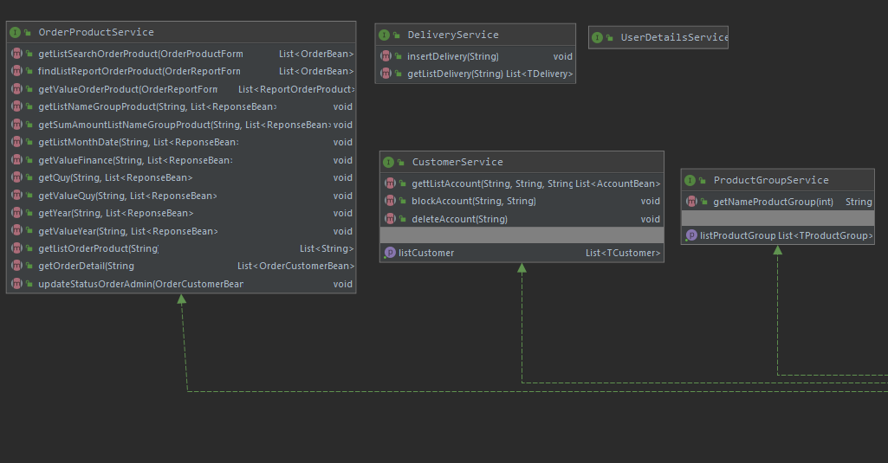
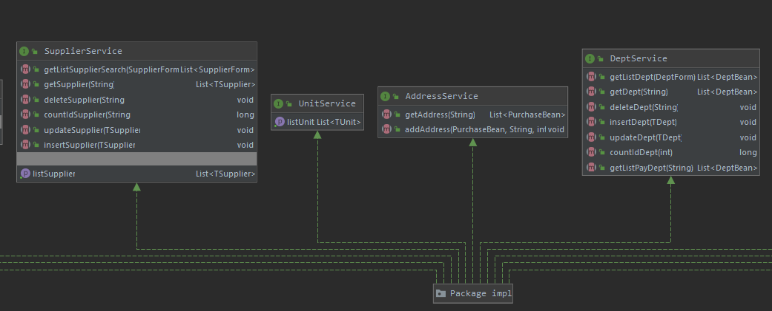
Lược đồ lớp
Service client

Slide 15
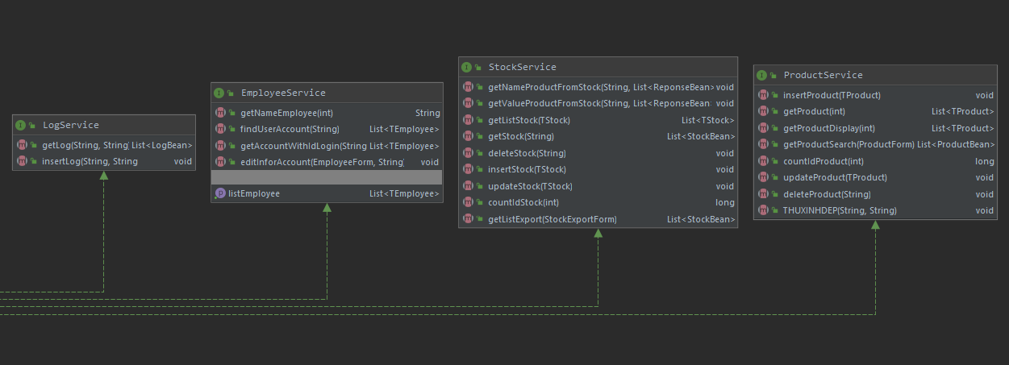
Lược đồ lớp
Service client

Slide 16
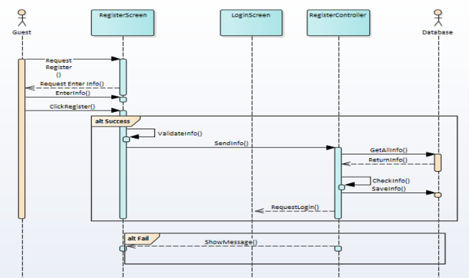
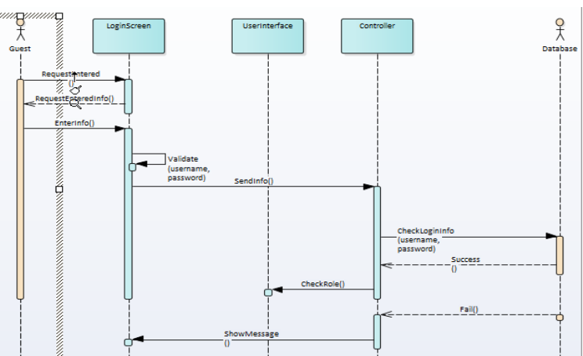
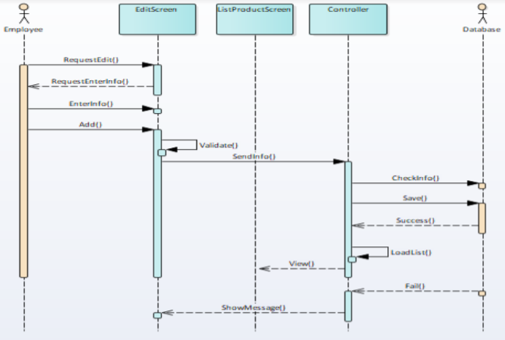
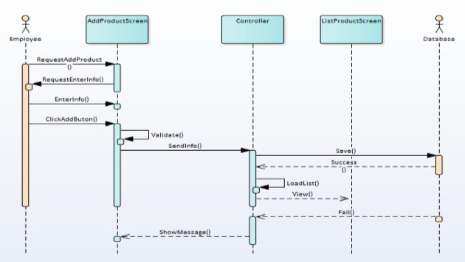
Lược đồ sequence
ĐĂNG KÝ
ĐĂNG NHẬP
SỬA THÔNG TIN SP
THÊM SP

Slide 17
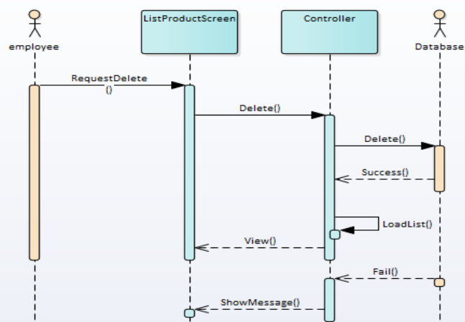
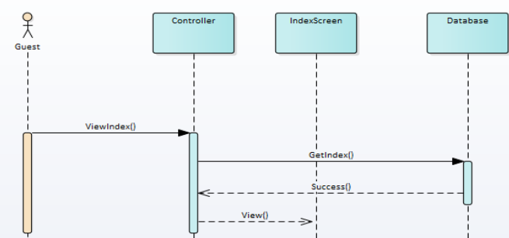
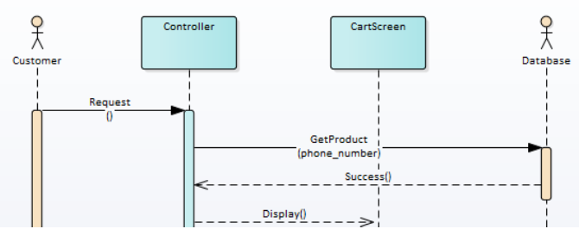
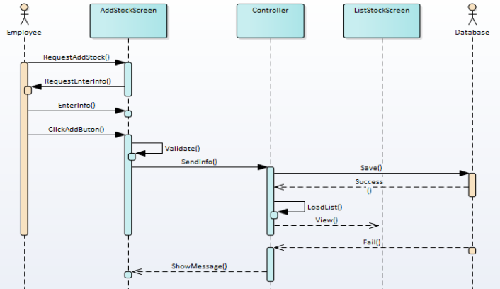
Lược đồ sequence
XÓA SẢN PHẨM
XEM TRANG CHỦ
XEM GIỎ HÀNG
NHẬP KHO

Slide 18
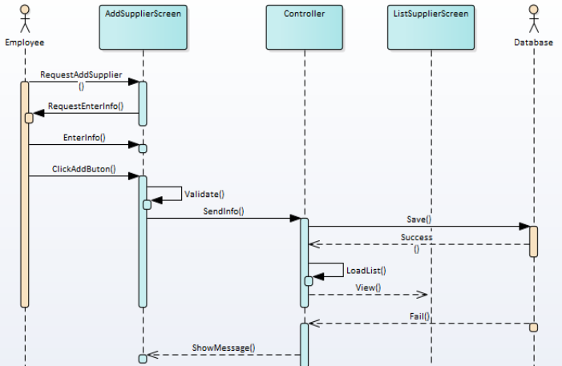
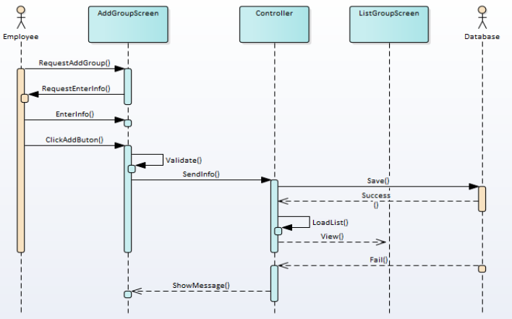
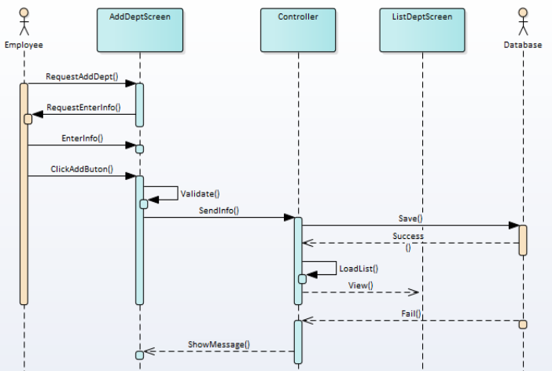
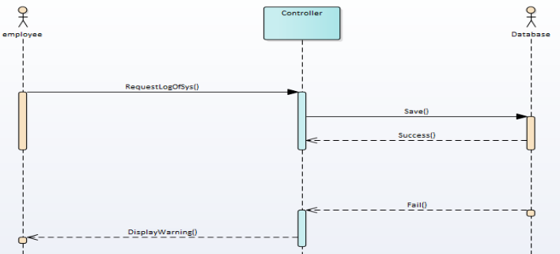
Lược đồ sequence
THÊM NHÀ CUNG CẤP
THÊM LOẠI SP
THÊM CÔNG NỢ
GHI NHẬT KÝ

Slide 19
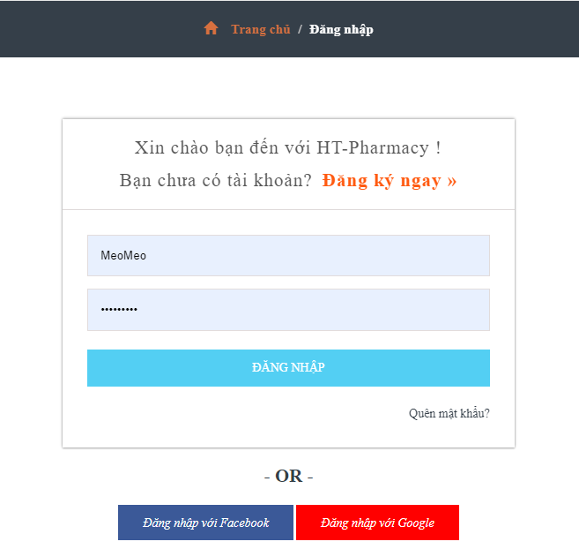
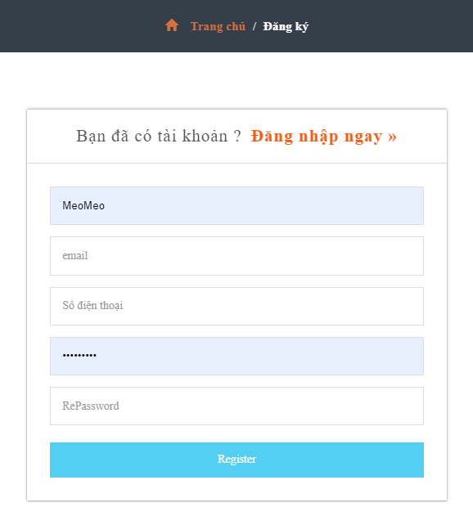
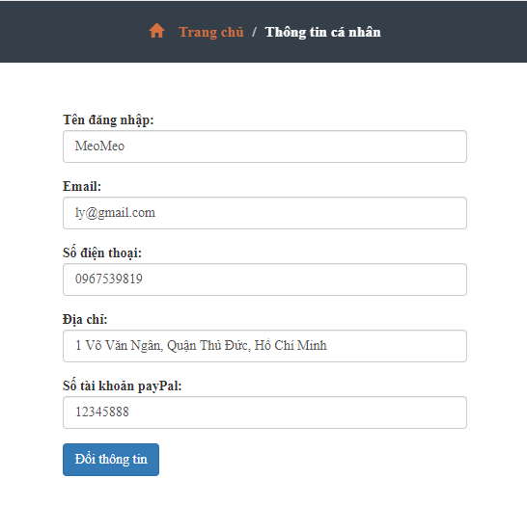
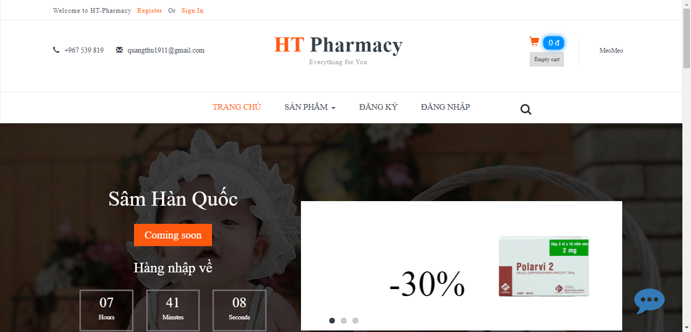
Demo
Đăng nhập
Đăng ký
Thông tin cá nhân
Trang chủ

Slide 20
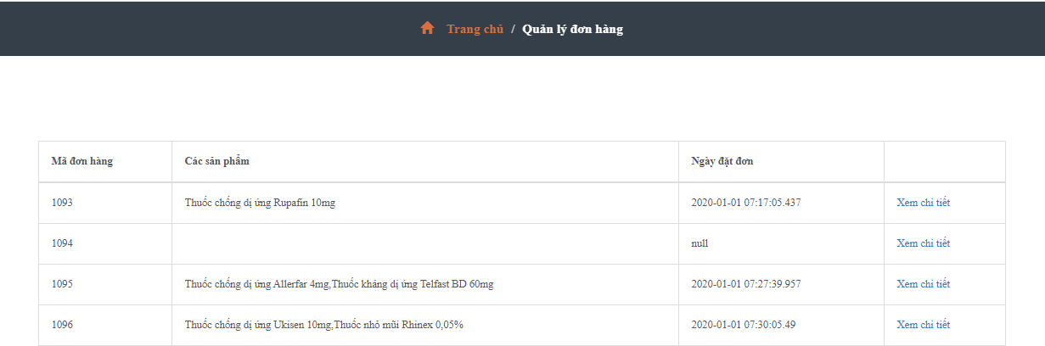
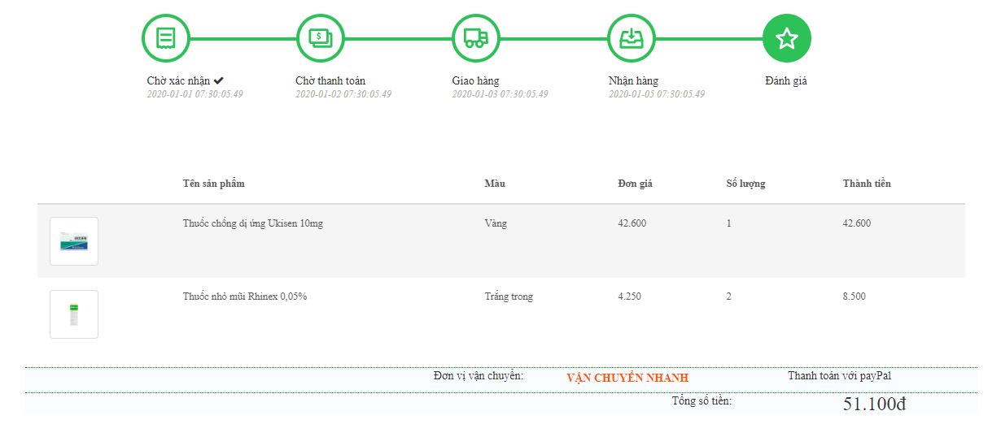
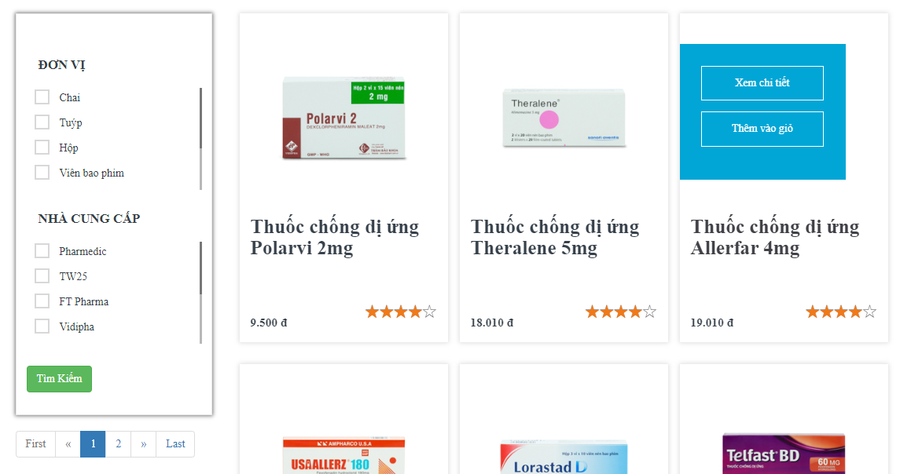
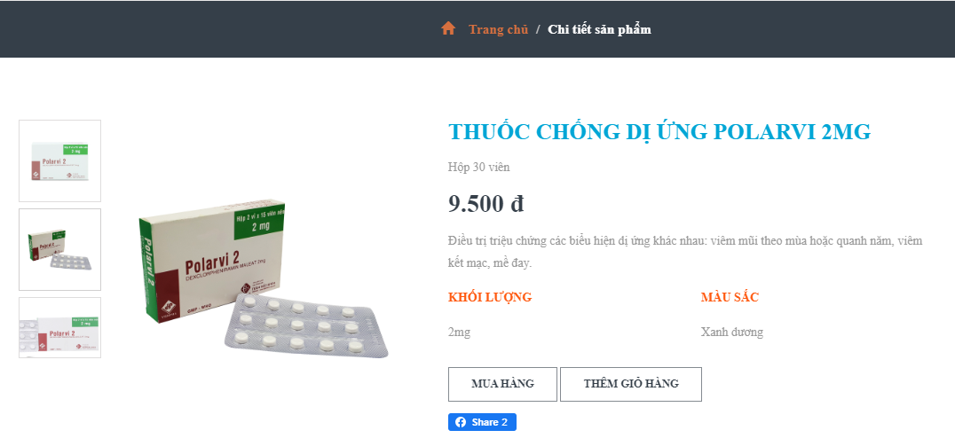
Demo
Quản lý đơn hàng
Chi tiết đơn hàng
Danh sách sản phẩm
Chi tiết sản phẩm

Slide 21
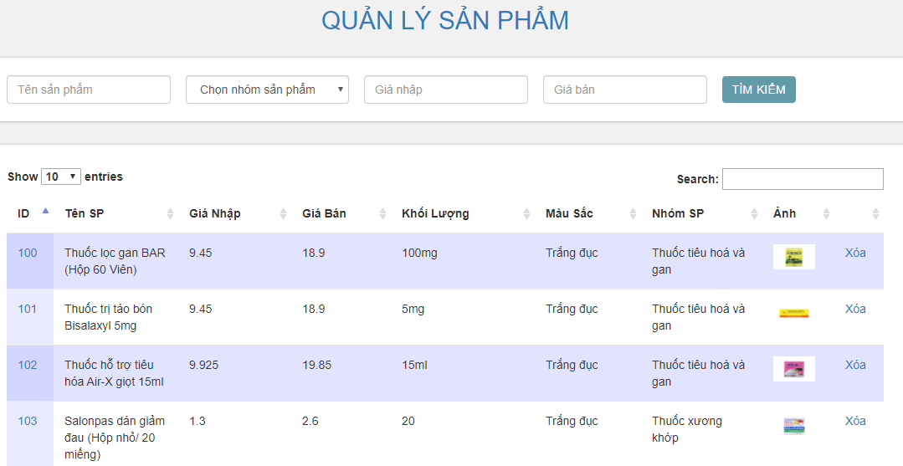
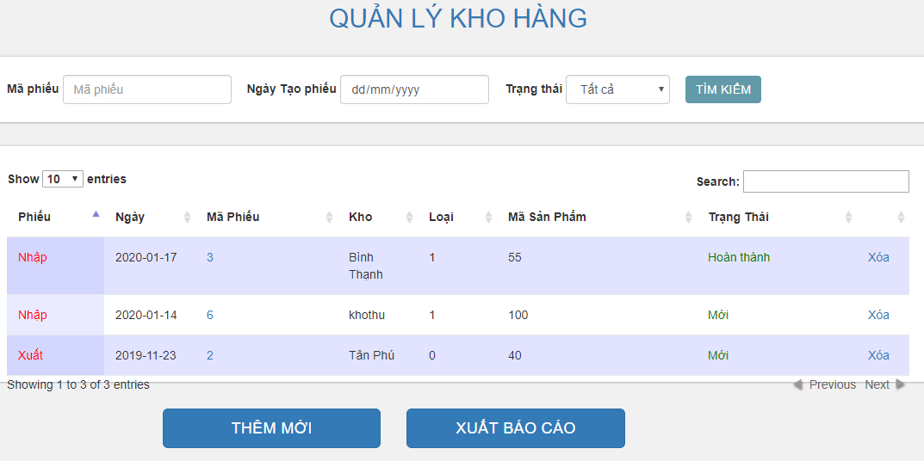
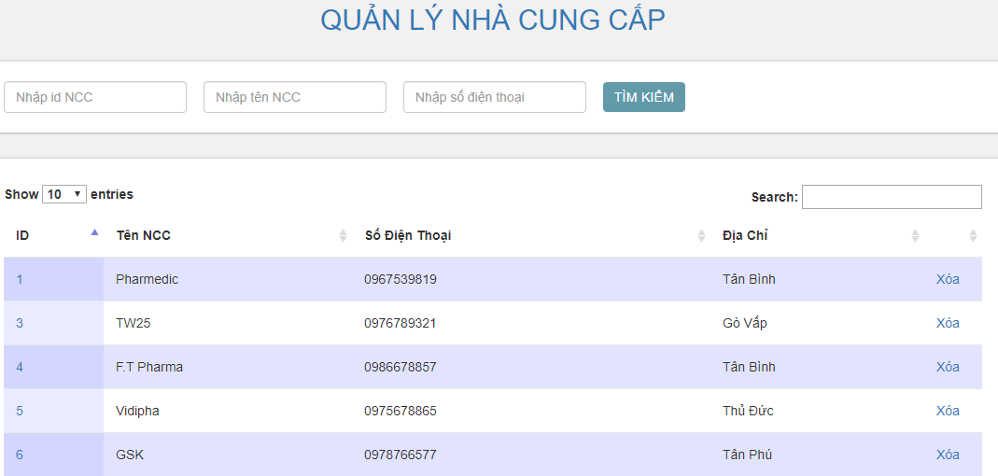
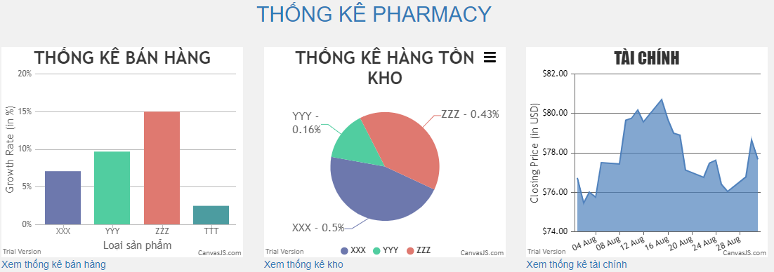
Demo
Quản lý sản phẩm
Quản lý kho hàng
Quản lý nhà cung cấp
Thống kê

Slide 22
KẾT QUẢ ĐẠT ĐƯỢC
Xây dựng được các chức năng
Về kỹ thuật
Cập nhật các thông tin về y tế
Mua hàng, giỏ hàng, theo dõi đơn hàng
Định vị vị trí hiện tại
Thanh toán trực tuyến và thanh toán khi nhận hàng
Trải nghiệm mua hàng
Quản lý cửa hàng bán thuốc về sản phẩm, đơn hàng, công nợ,…
Thống kê, báo cáo
Làm việc với java
Tiếp cận các công nghệ: spring boot, hibernate, google api, ….
Sử dụng tốt hơn boostrap, jquery, thymerleaf,…

Slide 23
KẾT QUẢ ĐẠT ĐƯỢC
Nhược điểm
Ưu điểm
Sản phẩm chưa đa dạng
Chưa kiểm soát được lượng truy cập
Chưa đa dạng trong việc thanh toán
Chưa xây dựng chat tại 2 website khác nhau
Giao diện thân thiện
Dễ sử dụng
Áp dụng công nghệ mới
Dễ quản lý, báo cáo
Hướng phát triển
Mở rộng thành quản lý chuỗi
Phát triển chatbot hoàn thiện
Đa dạng trong thanh toán
Áp dụng nhiều chức năng thanh toán

Slide 24
THANK YOU

